Slide 1
Дидактическая игра как ценность и смысл современного урока в 1 классе: от запоминания к деятельности
Пономарева Екатерина Владимировна
Учитель начальных классов
ГБОУ СОШ№3 г. Нефтегорска

Slide 2

Смысл урока в начальной школе — не в объёме усвоенной информации, а в формировании у ребёнка умений: думать, рассуждать, объяснять, взаимодействовать.
Ценность современного урока заключается не в запоминании правил, а в организации деятельности.
Дидактическая игра является одним из ключевых средств реализации этих ценностей.

Slide 3
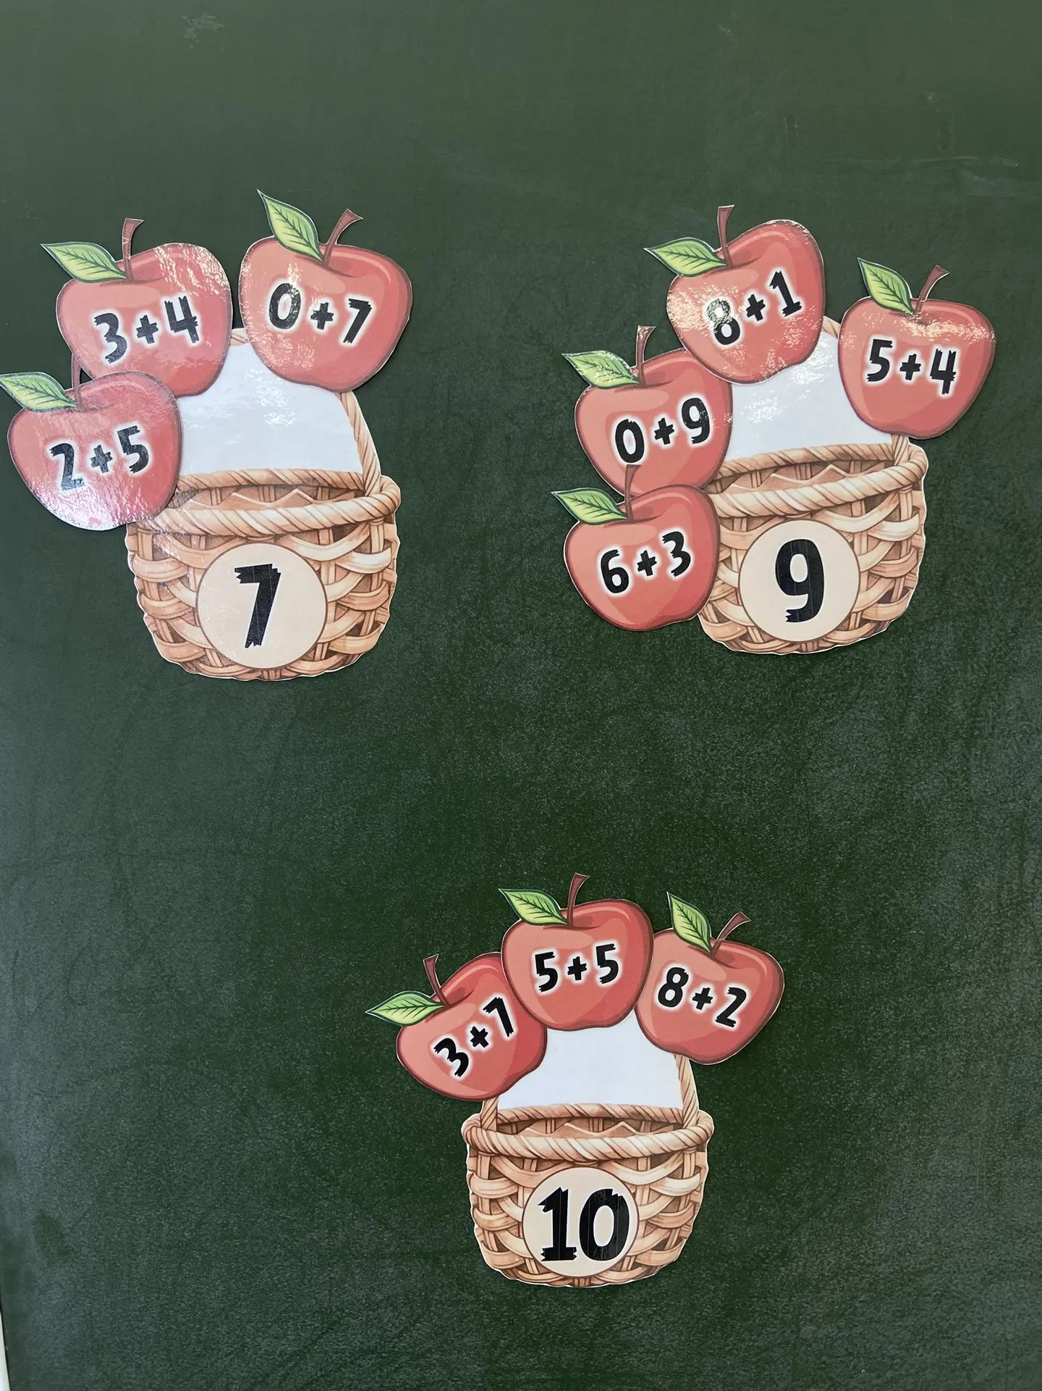
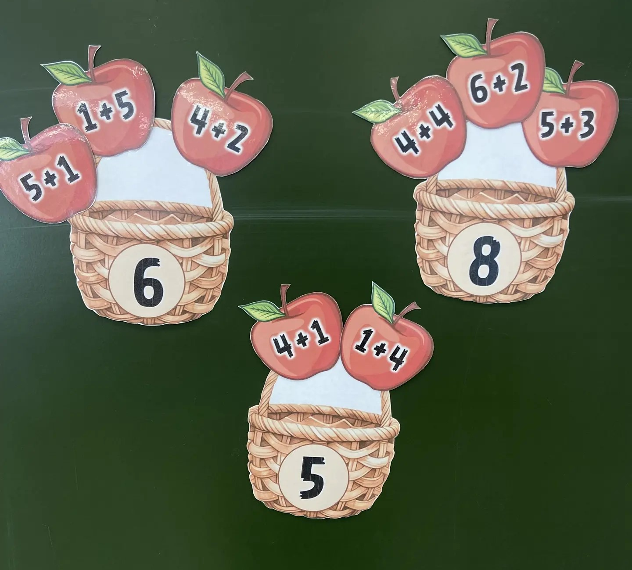
Формирование критического мышления через выбор и анализ.

Slide 4

Формирование критического мышления через выбор и анализ.
Ребёнок не просто воспроизводит заученный результат — он совершает три обязательных мыслительных шага:
Анализ
Сравнение
Выбор и принятие решения

Slide 5
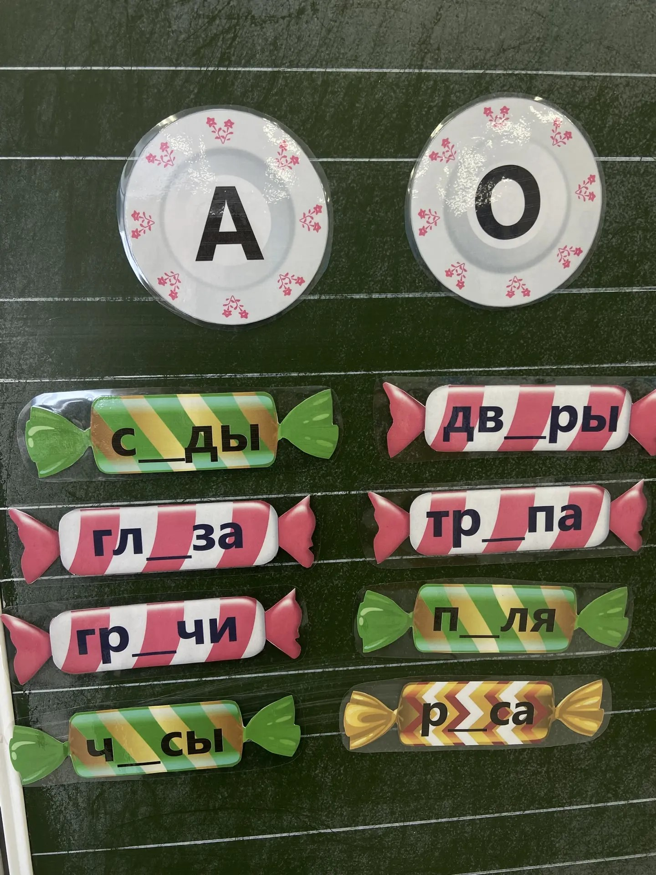
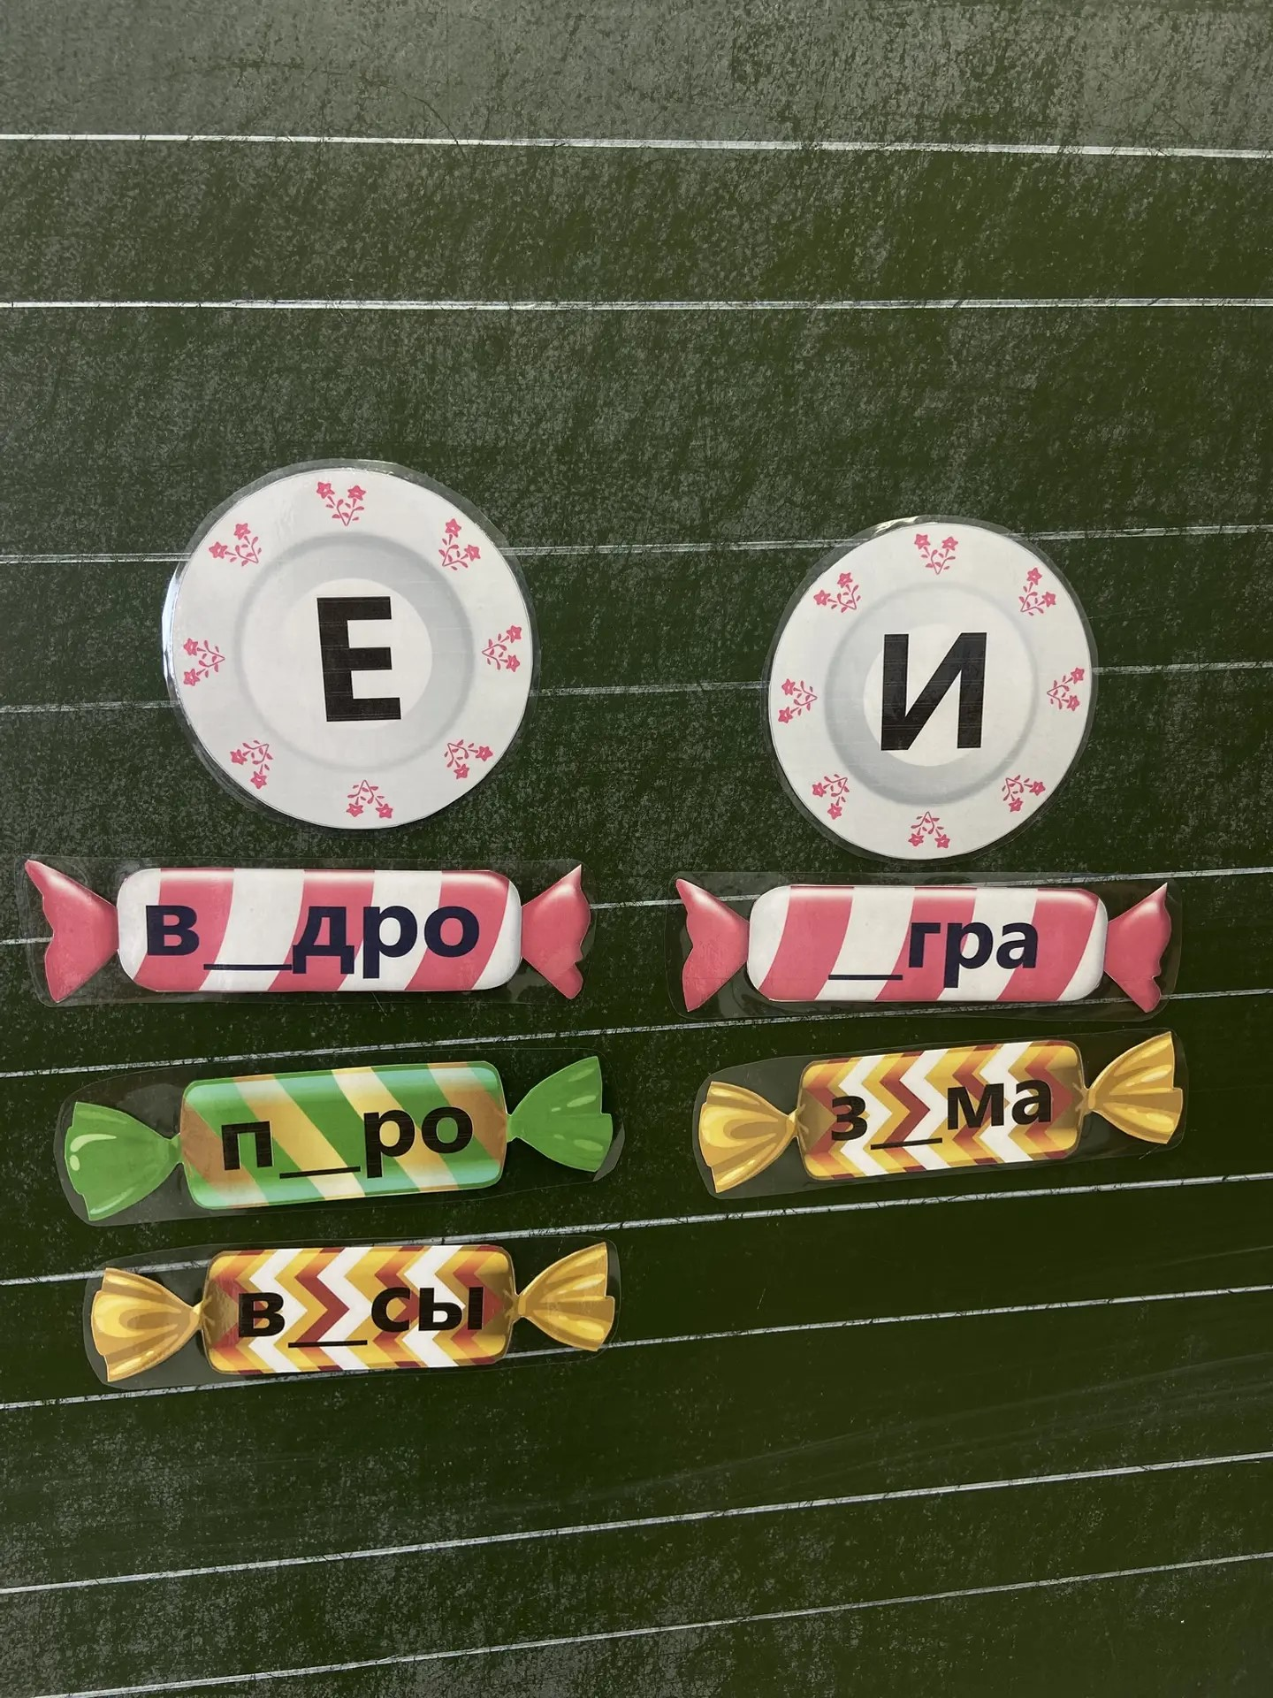
Коммуникация как ценность учебного процесса, но не как самоцель, а как инструмент мышления.

Slide 6
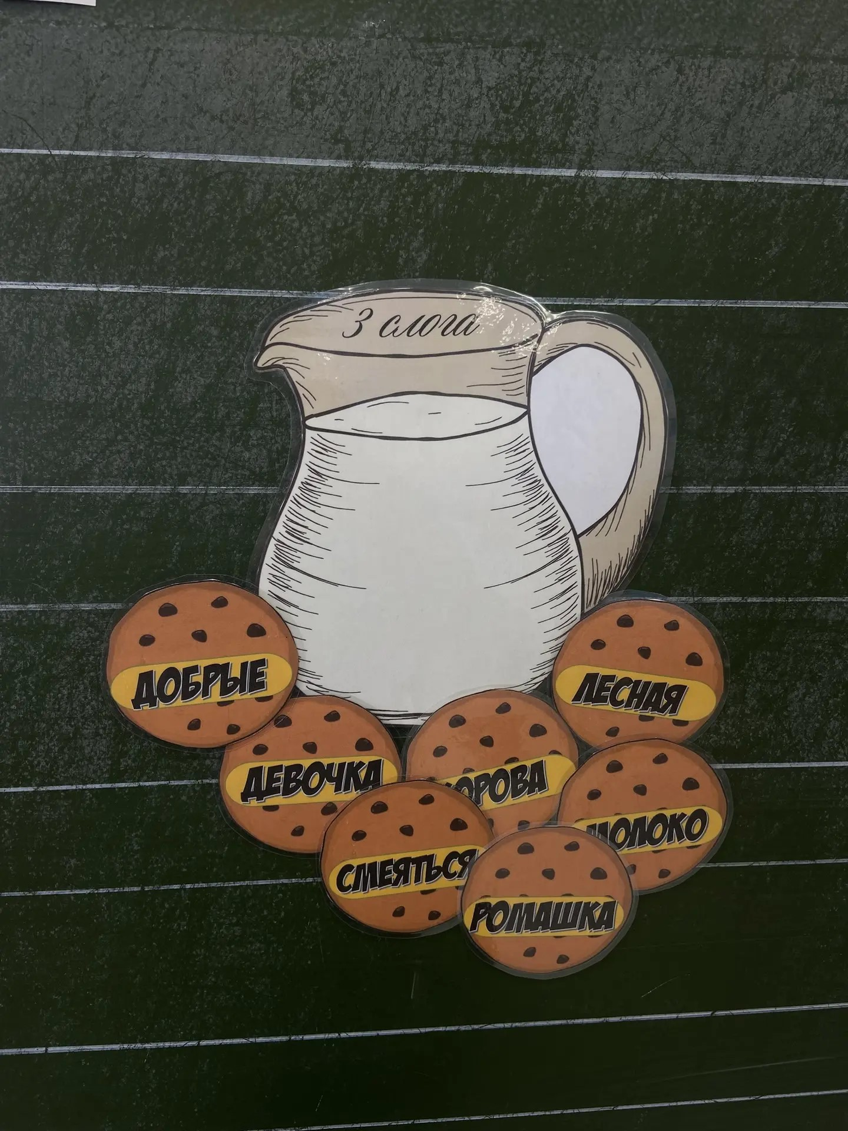
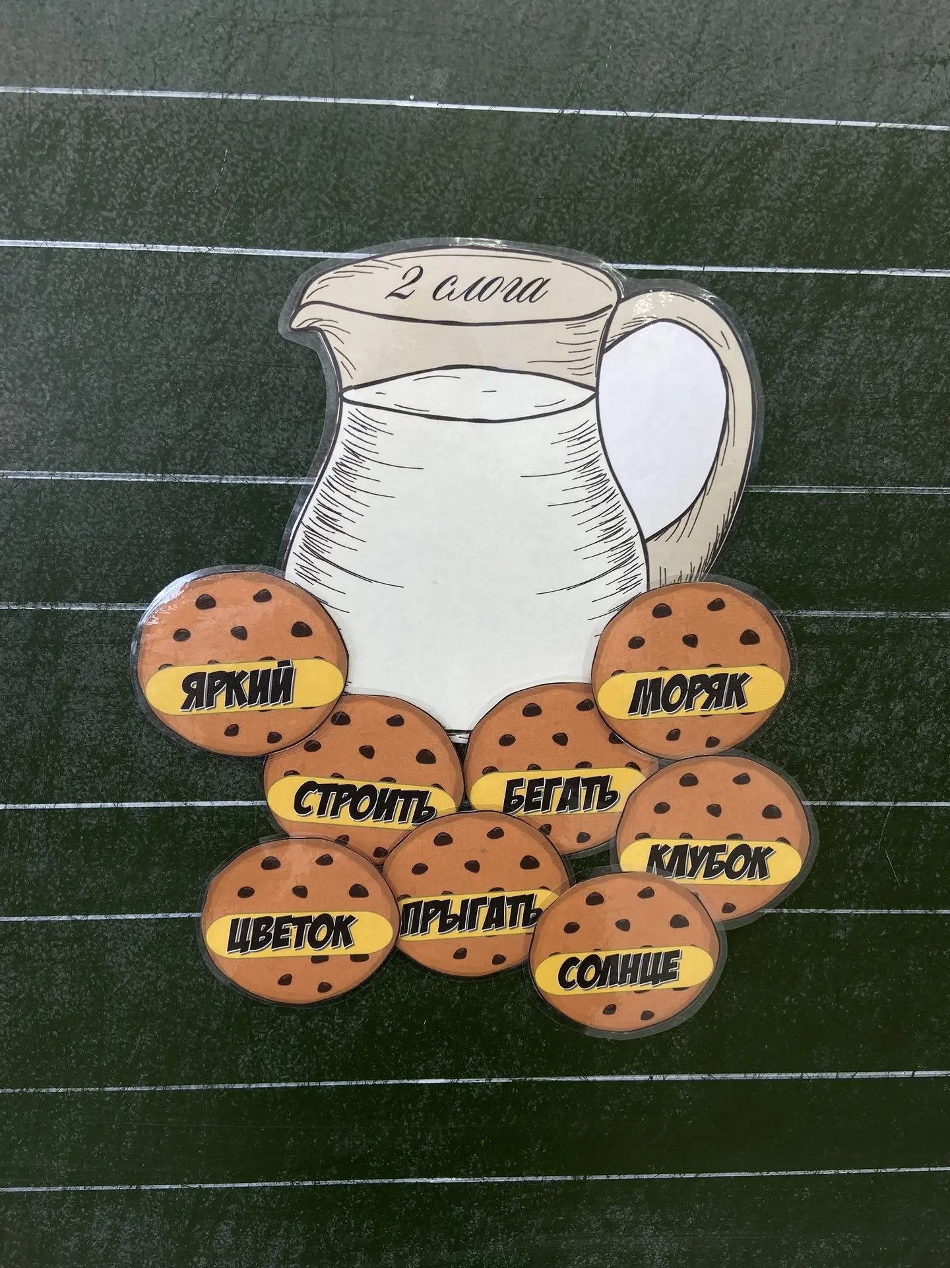
Осмысленность действия вместо механического запоминания.

Slide 7

Дидактическая игра на современном уроке — это не способ развлечь ребёнка, а способ наполнить учебный процесс смыслом.

Slide 8
Дидактическая игра как ценность и смысл современного урока в 1 классе: от запоминания к деятельности
Пономарева Екатерина Владимировна
Учитель начальных классов
ГБОУ СОШ№3 г. Нефтегорска

